Slide 1
Analyse de la qualité des données et développement d’un plan d’action
Nom, Data for Impact
Réunion ou évènement
Date

Slide 2
Objectifs
Comprendre les graphiques à barres et les tableaux récapitulatifs générés par l’outil RDQA
Définir le facteur de vérification (FV) des données et interpréter ce qu’il signifie en termes de qualité des données de l’indicateur
Développer un plan d’action basé sur les résultats de la vérification des données

Slide 3
Exactitude, ponctualité et intégralité des districts
Exactitude
Ponctualité
Intégralité

Slide 4
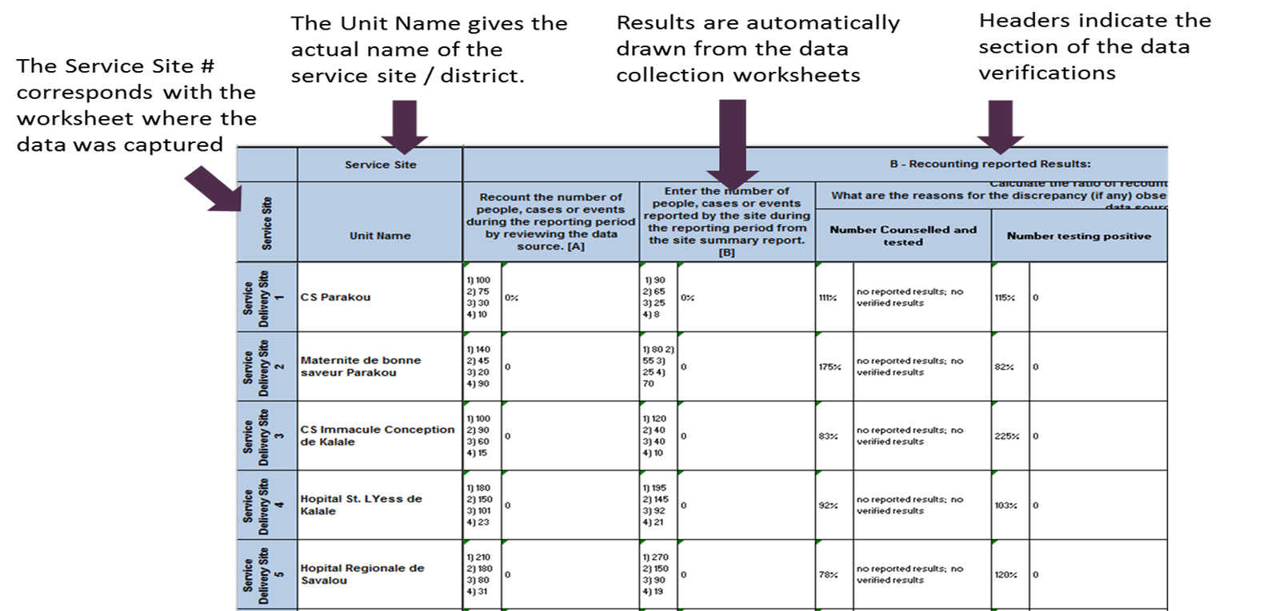
Tableau récapitulatif
Le nom de l’unité donne le nom actuel du site du service/district
Les résultats sont automatiquement tirés des feuilles de calcul de collecte des données
Les titres indiquent la section des vérifications des données
Le numéro de site du service correspond à la feuille de calcul sur laquelle les données sont enregistrées
Notes:
Le numéro de site du service correspond à la feuille de calcul sur laquelle les données sont enregistrées
Le nom de l’unité donne le nom actuel du site du service/district
Les résultats sont automatiquement tirés des feuilles de calcul de collecte des données
Les titres indiquent la section des vérifications des données

Slide 5
Facteur de vérification des données
Moyenne de FV de tous les sites : mesure dans laquelle les résultats peuvent être vérifiés pour les indicateurs et la période de rapportage sélectionnés
Moyenne de tous les sites, à l’exclusion des sites qui rapportent zéro : exclure les résultats des sites qui ont indiqué zéro sur la validation en raison de documents source manquants
Moyenne pondérée de FV : pondération du FV sur le volume des services - l’influence du FV d’un site sur la moyenne est proportionnelle au volume
Moyenne 1 – Abs (FV) à travers les sites : le sur et le sous-rapportage peuvent s’annuler mutuellement, donc le FV tend vers 1, en cas de parfaite correspondance entre les données recomptées et déclarées

Slide 6
Plan d’action
Après avoir vérifié les données dans chaque site :
Déterminer les problèmes de qualité des données
Proposer des solutions
Désigner une personne chargée de superviser et de résoudre les problèmes de qualité des données
Déterminer les délais de la mise en œuvre d’une solution
Désigner une personne ou un comité pour surveiller la mise en œuvre du plan d’action

Slide 7
Exercice de groupe
Examiner, discuter et interpréter les résultats
Préparer un plan d’action

Slide 8
Cette présentation a été produite avec le soutien de l’Agence des États-Unis pour le développement international
Notes:
Cette présentation a été produite avec le soutien de l’Agence des États-Unis pour le développement international (USAID) aux termes de la subvention associée 7200AA18LA00008 Data for Impact (D4I), qui est mise en œuvre par le Centre de population de la Caroline à l’Université de Caroline du Nord, à Chapel Hill, en partenariat avec Palladium, LLC ; ICF Macro, Inc. ; John Snow, Inc. ; et l’Université de Tulane. Les renseignements fournis dans cette publication ne reflètent pas nécessairement les opinions de l’USAID ou du gouvernement américain.

